Slide 1
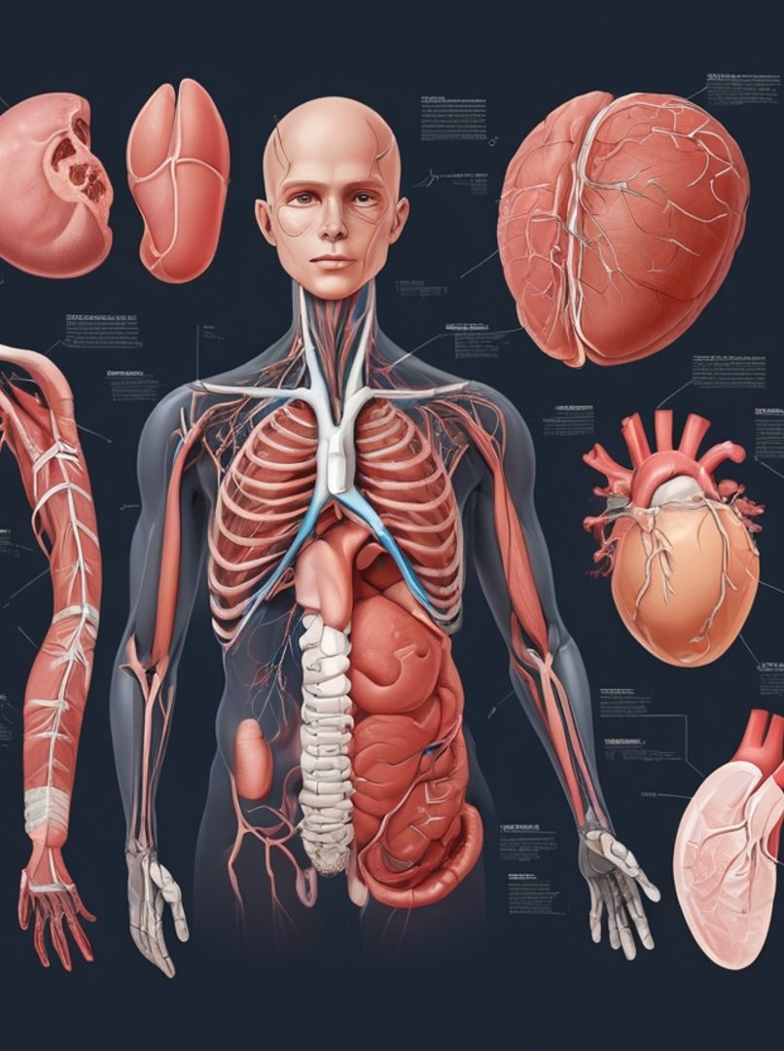

عرض طبي تعليمي
✚
علم التشريح البشري
Human Anatomy — A Visual Journey Through the Body
رحلة شاملة عبر بنية جسم الإنسان وأجهزته العظيمة — من الخلية الواحدة إلى الأجهزة المتكاملة التي تبقيك على قيد الحياة.
11 جهاز
37 تريليون
حيوي متكامل
خلية في جسمك
إعداد: قسم التشريح الطبي · 2026
Notes:
- قدّم نفسك بإيجاز وافٍ في البداية
- صعّد العرض كرحلة بصرية عبر بنية الجسم
- ذكر أن العرض يتكوّن من 14 شريحة
- ادعُ الجمهور لطرح الأسئلة في النهاية

Slide 2
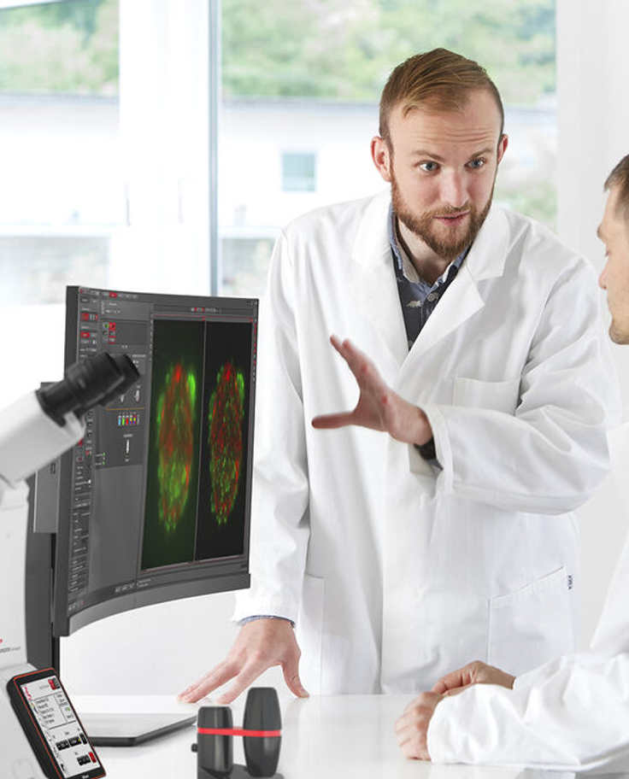
تعريف ومقدمة
▤
ما هو علم التشريح؟
علم التشريح (Anatomy) هو فرع علم الأحياء الذي يدرس بنية وتركيب الكائنات الحية وأجزائها. يُعدّ من أقدم العلوم الطبية، يعود لأكثر من 2500 سنة، ويُمثّل الأساس الذي تُبنى عليه جميع العلوم الطبية الحديثة.
الفروع الرئيسية:
⚗
◉
التشريح المجهري
التشريح الوصفي
فحص الأنسجة والخلايا بالمجهر
دراسة البنى المرئية بالعين المجردة
⇄
✦
التشريح المقارن
التشريح التطوري
مقارنة البنى بين الكائنات
مراحل نمو الجنين والتكوّن
علم التشريح يبدأ في المختبر — المجهر والبحث العلمي
⚗
Notes:
- ميّز بين علم التشريح (البنية) وعلم الوظائف (الفسيولوجيا)
- اذكر أندرياس فيزاليوس 1543 كأب للتشريح الحديث
- اشرح لماذا التشريح أساس كل العلوم الطبية
- وضّح أن الفروع الأربعة تتكامل ولا تنفصل

Slide 3
مفهوم أساسي
✦
مستويات التنظيم في الجسم
من الذرة إلى الكائن الحي — ستة مستويات مترابطة
01
02
03
04
05
06
⚗
●
☂
▣
✦
☻
الكيميائي
الخلوي
النسيجي
العضوي
الجهازي
الكائني
ذرات وجزيئات مثل DNA والبروتينات
الخلية الوحدة الأساسية للحياة
مجموعات خلوية متخصصة
أعضاء مثل القلب والكبد والدماغ
أجهزة تعمل معاً كالجهاز الدوري
الإنسان كامل
كل مستوى يبني على الذي قبله — البنية تحدد الوظيفة
←
◆
من البسيط إلى المعقد
Notes:
- شدّد على مبدأ "البنية تحدد الوظيفة"
- ذكر رقم 37 تريليون خلية في جسم الإنسان
- وضّح أن كل مستوى ينبثق من سابقه
- اربط المثال: خلية → نسيج → عضل → جهاز → كائن

Slide 4
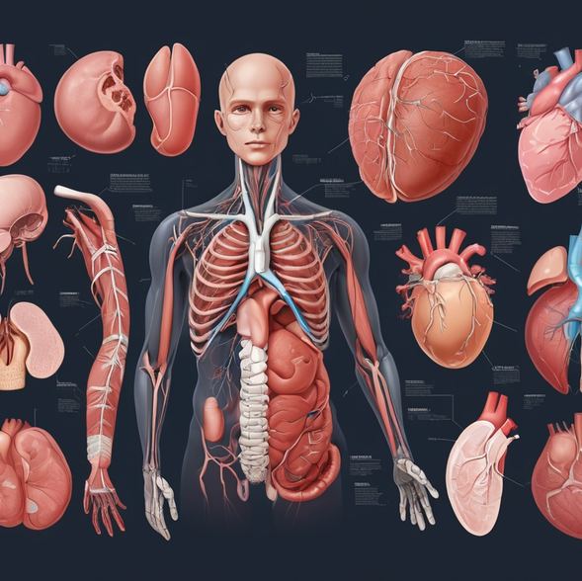

الوحدة الأساسية
⚗
الخلايا والأنسجة
لبنات الحياة — من الخلية الواحدة إلى الأنسجة المتخصصة
↑
نوع خلوي مختلف
الحجم
+200
0.005 – 0.1 ملم
الخلية العصبية الأطول قد تصل إلى 1 متر
لكل نوع وظيفة متخصصة في البنية والأداء
⌘
⛨
نسيج ضام
نسيج طلائي
الخلية (Cell)
دعم وربط — العظام، الغضاريف، الدم، الدهون
يغطي الأسطح ويبطّن الأعضاء — حماية وامتصاص وإفراز
⚗
الوحدة الأساسية للحياة
37 تريليون خلية في جسم الإنسان
نسيج عصبي
نسيج عضلي
ينقل الإشارات — الدماغ والحواس
⚡
يولّد الحركة — هيكلية وملساء وقلبية
▣
Notes:
- الخلية هي أصغر وحدة حية في الجسم
- للجسم أربعة أنواع من الأنسجة: طلائي، ضام، عضلي، عصبي
- كل الأعضاء هي تركيبات من هذه الأنسجة الأربعة
- اربط الرقم 200+ نوع خلوي بالتخصص الوظيفي

Slide 5



علم التشريح البشري · HUMAN ANATOMY
الفصل الرئيسي
❏
02
الأجهزة الرئيسية للجسم
أحد عشر جهازاً تعمل في انسجام تام — كل واحد يكمل الآخر
القسم الثاني / 03
الهضمي
العصبي
التنفسي
الدوري
العضلي
الهيكلي
05 / 14
Notes:
- انتقال من المستوى المجهري (الخلايا) إلى المستوى الكلي (الأجهزة)
- الجسم يحوي 11 جهازاً حيوياً متكاملاً
- سنغطي في هذا القسم 6 أجهزة رئيسية
- مهّد لفكرة أن الأجهزة تتكامل لا تعزل

Slide 6

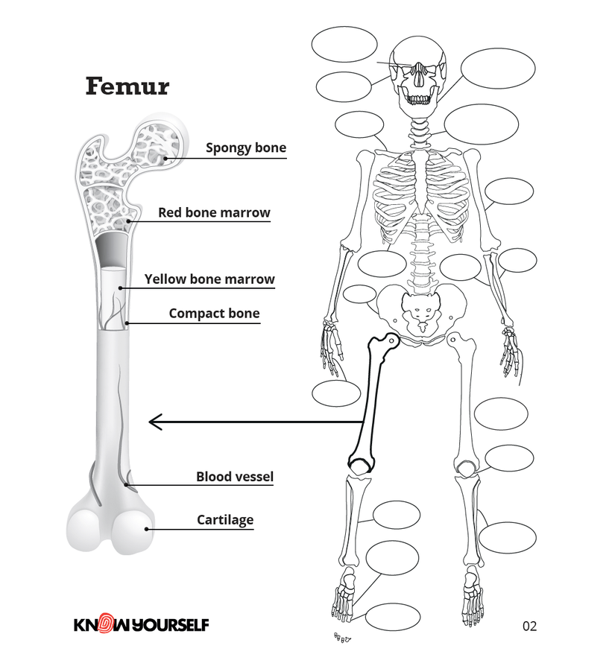
01
Skeletal System
الجهاز الهيكلي
الجهاز الهيكلي هو الإطار الداخلي للجسم — يوفّر الدعم والحماية ويسمح بالحركة. يتكوّن من 206 عظمة في البالغين، تترابط عبر المفاصل والأربطة لتشكّل بنية مرنة وقوية.
الوظائف الرئيسية:
الحماية
⛨
الدعم
✦
الجمجمة والأضلاع
إطار الجسم
تخزين
▣
إنتاج الدم
↻
الكالسيوم والفوسفور
نخاع العظام
قسما الجهاز: المحوري (80 عظمة — جمجمة، عمود فقري، قفص صدري) + الطرفي (126 عظمة — أطراف علوية وسفلية)
✦
206
الهيكل العظمي البشري — عظمة
＋
Notes:
• الأطفال يولدون بـ 270 عظمة تندمج تدريجياً لتصبح 206 عند البالغين.
• أصغر عظمة في الجسم هي الركابية في الأذن الوسطى (~3 ملم).
• أكبر عظمة هي عظمة الفخذ (الورك)، الأقوى والأطول.
• العظام تشكّل نحو 15% من وزن الجسم الكلي.
• يُجدّد الهيكل العظمي بالكامل كل ~10 سنوات عبر إعادة التشكّل.

Slide 7
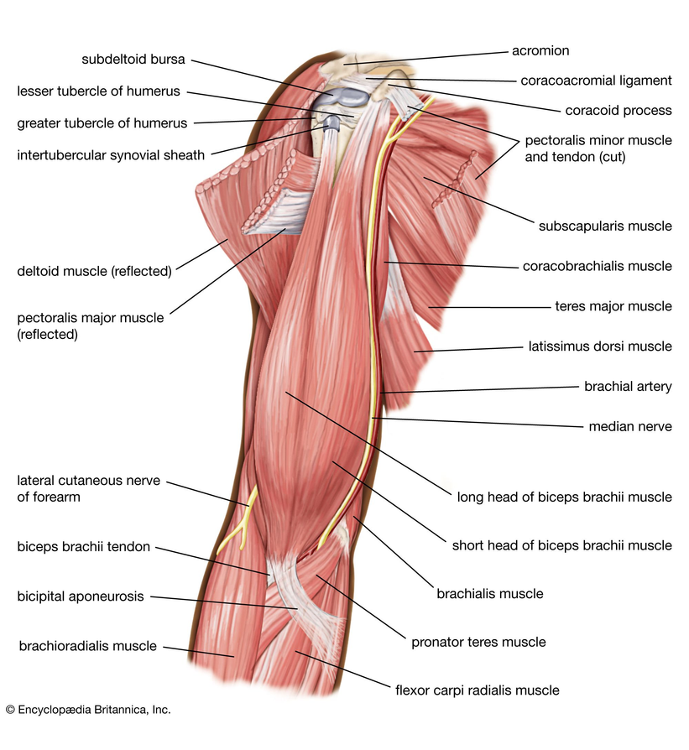
02
Muscular System
الجهاز العضلي
العضلات هي المحرّك الحيوي للجسم — تتحكم في كل حركة إرادية وغير إرادية، من رمشة العين إلى نبضات القلب. تُشكّل العضلات ما يقارب 40% من وزن الجسم الكلي.
ثلاثة أنواع من العضلات:
~640 عضلة
العضلات الهيكلية
▣
إرادية — تُحرّك العظام عبر الأوتار
لا إرادية
العضلات الملساء
✦
تبطّن الأعضاء الداخلية — المعدة والأمعاء والأوعية
فقط في القلب
العضلة القلبية
♥
تنقبض لا إرائياً مدى الحياة — ~3 مليار مرة
معلومة: أصغر عضلة في الجسم هي الرِكابية في الأذن الوسطى (~1.3 ملم)
⚡
600
الجهاز العضلي — أكثر من عضلة
▣
Notes:
• العضلات تُولّد نحو 85% من حرارة الجسم أثناء النشاط.
• الابتسامة تستخدم 17 عضلة، مقابل 43 عضلة للعبوس.
• العضلة القلبية لا تتعب أبداً — تعمل دون توقف مدى الحياة.
• يستغرق الشعور بالألم العضلي 24-72 ساعة للظهور بعد التمرين.
• أكثر من 600 عضلة هيكلية في جسم الإنسان البالغ.

Slide 8
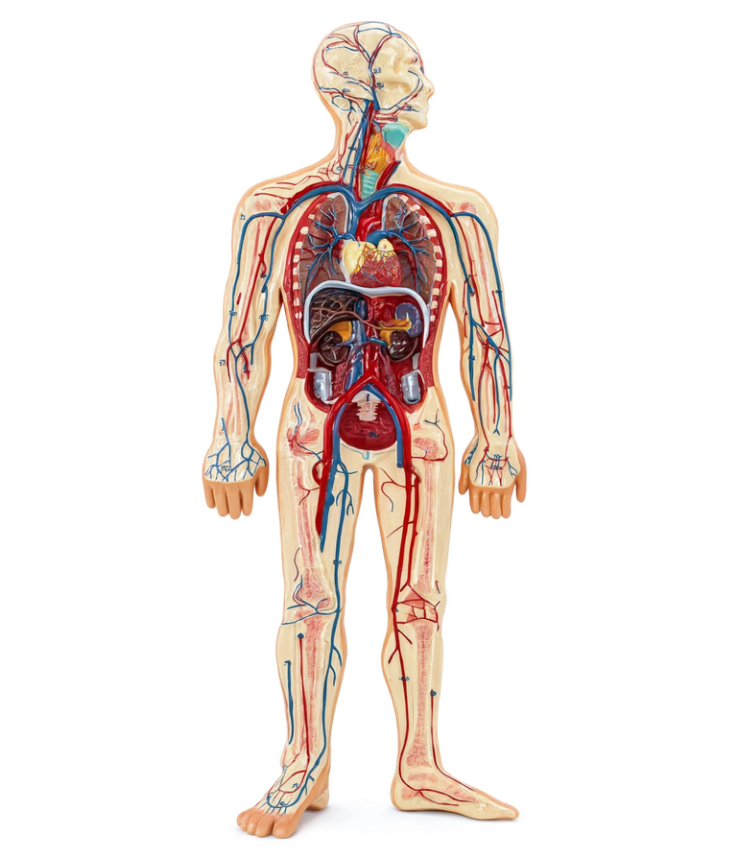
03
Circulatory System
الجهاز الدوري
الجهاز الدوري هو شبكة النقل في الجسم — يضخ القلب الدم عبر آلاف الكيلومترات من الأوعية الدموية ليوصّل الأكسجين والغذاء إلى كل خلية وينقل الفضلات بعيداً.
♥
◐
✦
100K
5
100,000
نبضة / يوم
لترات
كم
انقباضات القلب يومياً
حجم الدم في الجسم
طول الأوعية الدموية
مكوّنات الجهاز:
الأوردة (ترجع للقلب)
↓
الشرايين (تنقل للخارج)
↑
القلب (مضخة)
♥
الشعيرات (تبادل)
⇄
✦
↻
الدورة الصغرى
الدورة الكبرى
من القلب للرئتين — تحميل الأكسجين
من القلب للجسم كاملاً — توزيع الأكسجين
نموذج تشريحي — القلب والأوعية
♥
Notes:
• ينبض القلب نحو 2.5 مليار مرة خلال 70 سنة من العمر.
• تكمل الدورة الدموية الكاملة دورتها في الجسم خلال ~60 ثانية.
• خلايا الدم الحمراء تعيش نحو 120 يوماً ثم تُستبدل.
• القلب يضخ ~7,500 لتر من الدم يومياً عبر الجسم.
• الشعيرات الدموية هي الأوعية الأكثر عدداً والأرفع جداً.

Slide 9
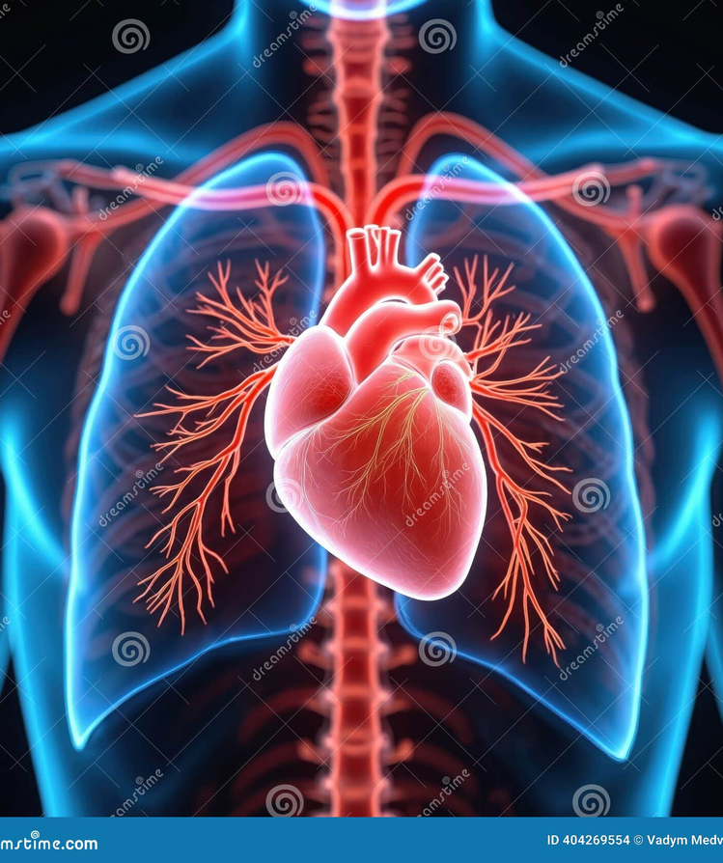
04
Respiratory System
الجهاز التنفسي
الجهاز التنفسي مسؤول عن تبادل الغازات الحيوي — يدخل الأكسجين إلى الجسم ويخرج ثاني أكسيد الكربون. تتم العملية تلقائياً ~20,000 مرة يومياً دون أي جهد واعٍ منا.
مسار الهواء:
▦
←
☎
←
◉
←
▦
←
●
←
✦
الحويصلات
الشُّعَب
القصبة الهوائية
الحنجرة
البلعوم
الأنف
✦
▦
70
500
م²
مليون
مساحة سطح التبادل = ملعب تنس
حويصلة هوائية
معدل التنفس: 12–20 نفساً في الدقيقة عند البالغين — يتضاعف 5 مرات أثناء التمرين
✦
القلب بين الرئتين — تبادل الغازات
♥
Notes:
• الرئة اليمنى تحتوي على 3 فصوص، واليسرى على فصّين لإفساح مكان للقلب.
• مساحة سطح الحويصلات الهوائية (~70 م²) تعادل ملعب تنس تقريباً.
• نتنفّس نحو 11,000 لتر من الهواء يومياً دون وعي.
• التنهيدة تجمع بين التنفس والتعبير الانفعالي.
• تبدأ الرئتان في التطور في الأسبوع الرابع من الحمل.

Slide 10
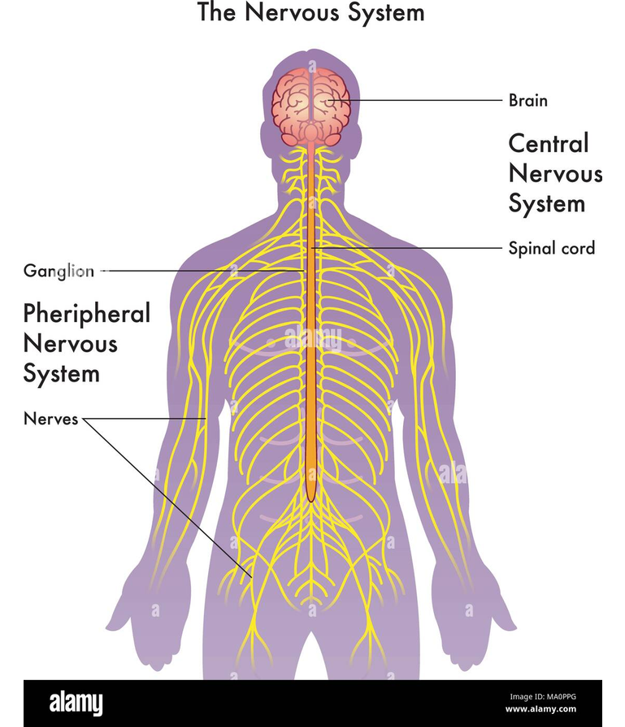
05
Nervous System
الجهاز العصبي
الجهاز العصبي هو لوحة التحكم الرئيسية للجسم — يستقبل المعلومات، يُعالجها، ويُرسل الأوامر. يتكوّن من الدماغ والحبل الشوكي وشبكة الأعصاب التي تصل كل جزء من الجسم.
✦
◯
120
86
م / ث
مليار
أقصى سرعة نقل عصبي
خلية عصبية في الدماغ
القسمان الرئيسيان:
↗
▦
الجهاز العصبي الطرفي
الجهاز العصبي المركزي
12 عصب قحفي + 31 عصب شوكي — ينقل الإشارات من وإلى الأعضاء
الدماغ (~1.4 كغ) + الحبل الشوكي (45 سم) — الاستقبال والمعالجة واتخاذ القرار
معلومة مذهلة: الدماغ يولّد ~20 واط من الطاقة الكهربائية — يكفي لإضاءة مصباح LED صغير
◆
الجهاز العصبي — الدماغ والأعصاب
◯
Notes:
• يستهلك الدماغ ~20% من طاقة الجسم رغم أنه يمثّل 2% فقط من وزنه.
• تصل سرعة الإشارة العصبية إلى 268 ميل/ساعة في الأعصاب السريعة.
• لكل خلية عصبية 1,000+ مشترك (روابط) مع خلايا أخرى.
• الدماغ يُنشّط نحو 86 مليار خلية عصبية وتريليونات الروابط.
• يستطيع الدماغ معالجة المعلومات في ~13 مللي ثانية فقط.

Slide 11
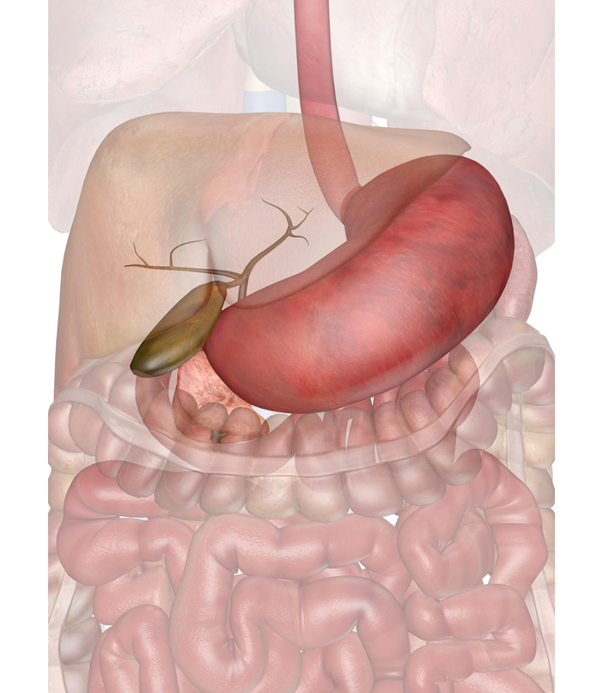
الجهاز الهضمي
⊕
06
الجهاز السادس من 11
Digestive System
الجهاز الهضمي يحوّل الطعام إلى طاقة وعناصر بناء — رحلة طويلة بطول ~9 أمتار تستغرق 24-72 ساعة من الفم حتى النهاية، يُمتصّ خلالها 90% من العناصر الغذائية.
⌇ مراحل الهضم:
1
←
الفم
المضغ وإفراز اللعاب (إنزيم أميلاز)
2
←
المريء
نقل الطعام (~8 ثوانٍ)
3
←
المعدة
حمض HCl وهضم البروتين (2-4 ساعات)
4
←
الأمعاء الدقيقة
امتصاص 90% من العناصر (6-8 ساعات)
5
←
الأمعاء الغليظة
امتصاص الماء والفضلات (12-48 ساعة)
⚗
✦
500+
9
وظيفة
متر
وظائف الكبد — أكبر غدة
طول الجهاز الهضمي
معلومة: حموضة المعدة pH 1.5-3.5 — قوية بما يكفي لإذابة الشمع، لكن المخاط يحمي جدارها
⚗
المعدة والكبد والأمعاء — رحلة الغذاء
▣
11 / 14
Notes:
• بطانة المعدة تتجدد كل 3-4 أيام وإلا هضمت المعدة نفسها.
• الكبد أكبر غدة داخلية في الجسم (~1.5 كغ).
• الزغابات المعوية تكبّر سطح الامتصاص نحو 600 مرة.
• ذكّر بأن الرحلة تستغرق 24-72 ساعة من الفم للنهاية.
• أكّد أن 90% من الامتصاص يتم في الأمعاء الدقيقة.

Slide 12

الشريحة 12 من 14
↻
مفهوم متقدم
Homeostasis — How Systems Work Together
تكامل الأجهزة والاستتباب
الأجهزة لا تعمل بمعزل — كل جهاز يتبادل المعلومات والموارد مع غيره للحفاظ على بيئة داخلية مستقرة، عملية تُسمّى الاستتباب (Homeostasis).
⚗
✦
توازن pH
تنظيم الحرارة
الرئتان (CO₂) والكليتان (أيونات) — تحافظ على pH 7.35-7.45 في الدم
العَرَق والتعرّض للبرد — الجلد والأوعية والعضلات تحافظ على 37°م
↻
الاستتباب
الحفاظ على التوازن الداخلي
درجة الحرارة · pH · السكر · الضغط
♥
◐
ضغط الدم
سكر الدم
القلب والأوعية والكلى — تنظم ضغط الدم عند 120/80 ملم زئبق
البنكرياس يفرز الإنسولين والجلوكاجون — يحافظ على 70-110 مغ/دل
12 / 14
الأنظمة تتواصل عبر مسارين: الجهاز العصبي (سريع — كهربائي) والجهاز الهرموني (بطيء — كيميائي)
✦
Notes:
• عرّف الاستتباب: حفظ بيئة داخلية مستقرة رغم التغيرات الخارجية.
• اذكر آلية التغذية الراجعة السلبية كأساس للاستتباب.
• استخدم تشبيه منظم الحرارة (الثرموستات) لتبسيط الفكرة.
• مرض السكري مثال واضح لفشل الاستتباب (سكر الدم).
• أكّد أن الجهاز العصبي سريع والهرموني بطيء لكن أطول أثراً.

Slide 13
الشريحة 13 من 14
✦
هل تعلم؟
حقائق تشريحية مذهلة
أرقام تجسّد عبقرية تصميم الجسم البشري
♥
◐
2.5
100,000
مليار نبضة
كيلومتر
نبضات القلب في 70 سنة
طول الأوعية الدموية
مضخة لا تتوقف — تعمل دون توقف منذ قبل ولادتك
يكفي للف حول الأرض 2.5 مرة — كلها داخل جسمك
◐
◯
5×
86
أقوى من الفولاذ
مليار خلية
قوة العظم نسبياً
خلايا الدماغ العصبية
العظم يتحمّل ضغطاً أعلى من الفولاذ عند تساوي الوزن
كل واحدة تتصل بـ 1000-10000 خلية أخرى = تريليونات الروابط
◆
13 / 14
الجسم البشري — أعقد آلة بيولوجية معروفة في الكون
Notes:
• ألقِ حقيقة ممتعة واحدة لكل بطاقة لإبقاء الحضور منتبهين.
• ذكّر بأن طول الأوعية يلف حول الأرض 2.5 مرة.
• القلب ينبض 2.5 مليار مرة في 70 سنة دون توقف.
• لكل خلية عصبية 1000-10000 اتصال = تريليونات الروابط.
• أشر إلى أن DNA الخلية الواحدة بطول ~2 متر، وشدّه كله يصل للنظام الشمسي ذهاباً وإياباً.

Slide 14




نهاية العرض · 14 / 14
⚑
شكراً لكم
الجسم البشري تحفة بيولوجية — كل خلية، كل نسيج، كل جهاز يروي قصة عبقرية التصميم
"من عرف جسمه، عرف نفسه" — علم التشريح طريق الفهم
⌘
▤
✉
مصادر الصور
قراءة موصّى بها
الأسئلة والنقاش
Britannica · Cleveland Clinic · Innerbody
Gray's Anatomy for Students
مرحّب بأي استفسار
علم التشريح البشري · عرض تعليمي · 2026
Notes:
• ادعُ الحضور لطرح أسئلتهم بصراحة.
• اذكر موضوع الجلسة القادمة: وظائف الأعضاء (Physiology).
• اشكر الحضور على حسن الإصغاء والصبر.
• وجّه لقراءة Gray's Anatomy for Students للتعمق.
• ذكّر بمصادر الصور الموثوقة المعتمدة في العرض.

